Slide 1
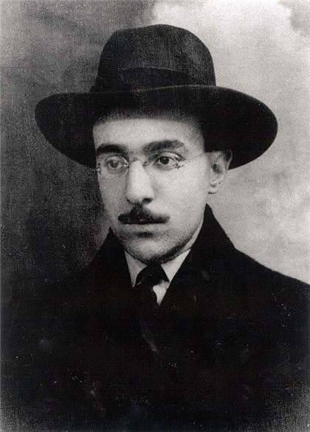
PORTUGUÊS, 3.º ANO, MÓDULO 7, LIÇÃO M7-F01, UNIDADE 1
EPI
1
Quantos somos?
Pessoa inventou três poetas, deu-lhes data de nascimento, profissão e até uma morte. Depois escreveu como se fosse cada um deles.
Fernando Pessoa (fotografia, 1914). Domínio público
lê, faz, leva
Lição M7-F01, Quantos somos?
1

Slide 2
A PALAVRA DO MÓDULO, «FINGIR»
EPI
Quando é que fingiste para dizer uma verdade?
Lição M7-F01, Quantos somos?
2

Slide 3
ABRIR, CINCO MINUTOS
EPI
Se inventasses um poeta, que vida lhe darias?
Lição M7-F01, Quantos somos?
3

Slide 4
LER
EPI
Recorda
Ortónimo: Fernando Pessoa quando assina com o próprio nome.
Heterónimo: um poeta que Pessoa inventou, com nome, vida e estilo próprios, diferente do dele. Os três mais conhecidos são Alberto Caeiro, Ricardo Reis e Álvaro de Campos.
Lição M7-F01, Quantos somos?
4

Slide 5
O ESSENCIAL
EPI
Três coisas a fixar
1
Ortónimo é Fernando Pessoa quando assina com o próprio nome; heterónimo é um poeta que ele inventou, com nome, vida e estilo próprios: Caeiro, Reis, Campos.
2
Na carta a Adolfo Casais Monteiro (13 de janeiro de 1935), Pessoa conta a génese dos heterónimos e o «dia triunfal» de 8 de março de 1914.
3
Caeiro nasceu em Lisboa em 1889 e morreu em 1915; Reis nasceu no Porto em 1887 e vive no Brasil; Campos nasceu em Tavira em 1890 e é engenheiro naval.
Lição M7-F01, Quantos somos?
5

Slide 6
VER, E COMPLETAR NO CADERNO
EPI
Completa só a coluna da biografia, com a carta
 | BIOGRAFIA (CARTA) | MARCA DA POESIA | LIGAÇÃO PLAUSÍVEL
Caeiro
Reis
Campos
Lição M7-F01, Quantos somos?
6

Slide 7
VER
EPI
O que Pessoa conta em 1935
Numa carta a Adolfo Casais Monteiro (13 de janeiro de 1935), Pessoa explica a origem dos heterónimos: diz que lhes construiu «as idades e as vidas». Alberto Caeiro nasceu em Lisboa em 1889 e morreu em 1915; viveu quase sempre no campo, sem profissão e quase sem educação. Ricardo Reis nasceu no Porto em 1887, é médico, latinista por educação, e vive no Brasil desde 1919, por ser monárquico. Álvaro de Campos nasceu em Tavira a 15 de outubro de 1890; fez o liceu e foi estudar engenharia para a Escócia: é engenheiro naval, formado em Glasgow.
O «dia triunfal» foi a 8 de março de 1914: Pessoa conta que escreveu «trinta e tantos poemas a fio», a começar pelo título O Guardador de Rebanhos.
Lição M7-F01, Quantos somos?
7

Slide 8

ANTES DE COMEÇAR
EPI
Como se faz cada exercício
1
Cada cartão tem um «?» no topo: abre um vídeo curto que mostra como se responde
2
Na página «Como se faz» estão todos os vídeos
3
Vê o do primeiro cartão antes de começares
pedrohfernandes-klk.github.io/​pt/​como/​
Lição M7-F01, Quantos somos?
8

Slide 9

AGORA NO TELEMÓVEL, QUINZE MINUTOS
EPI
Abre a lição no telemóvel
1
Lê e responde aos cartões, um de cada vez
2
No fim, o cartão extra: «Pessoa, 1914»
3
O percurso marca a lição como feita
pedrohfernandes-klk.github.io/​pt/​m7/​licao-m7-f01/​
Lição M7-F01, Quantos somos?
9

Slide 10
PAUSA: CARTÕES NO TELEMÓVEL
EPI
Três minutos, com placar
1
Na lição, toca em «Sala» e escreve o código do ecrã e uma alcunha
2
Faz os cartões que o ecrã indica
3
Quando acabares, olha para o placar
pedrohfernandes-klk.github.io/​pt/​m7/​licao-m7-f01/​
Lição M7-F01, Quantos somos?
10

Slide 11
SÍNTESE
EPI
Para fixar
1
Na carta a Adolfo Casais Monteiro, Pessoa diz que construiu aos heterónimos «as idades e as vidas»: por isso cada biografia é um facto sobre a ficção.
2
Caeiro no campo, Reis médico e latinista no Brasil, Campos engenheiro naval por Glasgow: a vida de cada um prepara o estilo que vais ler.
3
Distinguir facto, facto sobre a ficção, interpretação e opinião é a primeira ferramenta do módulo.
Lição M7-F01, Quantos somos?
11

Slide 12

ATÉ À PRÓXIMA AULA
EPI
No telemóvel ou no PC da escola
1
Termina o baralho da lição M7-F01 e o cartão extra
2
Espreita a lição seguinte, «O poeta é um fingidor»
3
Antes de sair: foto do caderno para o portefólio
pedrohfernandes-klk.github.io/​pt/​m7/​
Lição M7-F01, Quantos somos?
12

